Slide 1
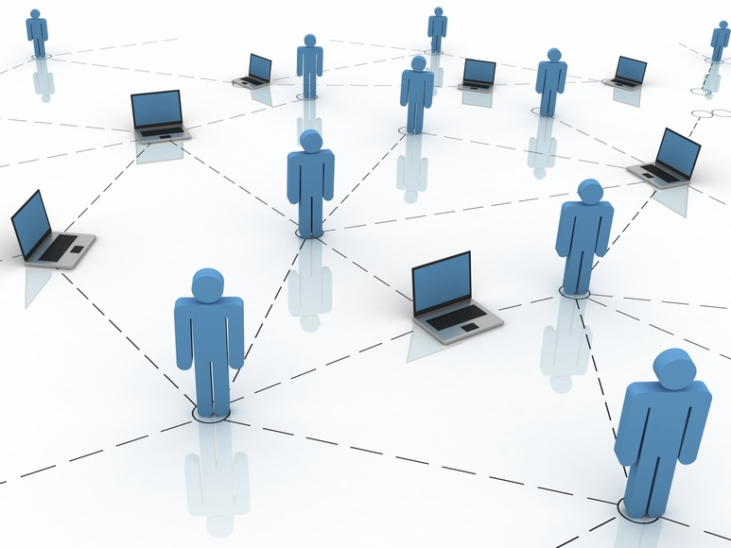
Sociálne siete

Slide 2
Čo je sociálna sieť
Sociálna sieť (eng. Social Network) je pojem, ktorý má svoj pôvod v sociológii. Opisuje internetovú stránku, na ktorej sa vyskytuje internetová komunita, ktorú spájajú spoločné záujmy alebo zážitky. Na tejto stránke si môžu prezerať profily iných užívateľov, chatovať s nimi a publikovať rôzne súbory, mediálne či textové( fotky, videá....). Môžu ich zdielať verejne alebo súkromne len s osobami, ktorým povolia prístup k týmto materiálom.
Známe sociálne siete
Facebook
Twitter
LinkedIn
Myspace
Zameranie
1. Všeobecné siete: Facebook, Twitter – Tieto siete sa zameriavajú na vytvorenie neutrálneho prostredia, kde môžu ich užívatelia komunikovať a zverejňovať, čo uznajú za vhodné, pokiaľ to nie je v rozpore s etickým kódexom portálu alebo to nepohoršuje jeho užívateľov.
2. Špecificky zamerané: Instagram (pokiaľ ho nekúpil facebook) – Tieto siete zameriavajú svoj obsah na určitú tému. V prípade Instagramu to je zdieľanie a komentovanie fotiek, ktoré užívateľ pomocou tejto služby zverejňuje priamo zo svojho mobilu pomocou aplikácie Instagram na uvedený portál.

Slide 3
História sociálnych sietí
Prvé sociálne siete
Ľudské komunity sa vyskytujú počas celej histórie ľudstva.
Keď prišiel v druhej polovici 20. storočia do povedomia Internet,
logicky sa tieto komunity presunuli aj na Internet.
Prvý projekt zacielený na túto tému sa nazýval portál classmates.com.
Ako napovedá názov, slúžil ako školský portál zameraný na vyhľadávanie
študentov súčasných ale aj bývalých.
V našom prostredí začali vznikať takto zamerané stránky až po páde komunistickej strany. Na našom území sa ako prvý presadil portál Pokec.sk (2000).
Pokec zažíva v súčasnej dobe rozsiahle obnovenie a vracia sa do povedomia
mladých ľudí. V súčasnosti sú najznámejšie siete na našom území
Facebook a Twitter.

Slide 4
Spoločenský dopad v súčasnosti
Existencia sociálnych sietí umožňuje komunikáciu ľudí z celého sveta a poskytuje nám priestor na jednoduché zverejnenie našich osobných médii (fotky, videá...) a ich zdieľanie.
+
-
POZITÍVA
NEGATÍVA
1. Komunikácia
1. Nahrádzanie ľudského kontaktu
Možnosť udržania kontaktu
s ľuďmi po celom svete
Vďaka týmto sieťam ľudia dokážu komunikovať medzi sebou z pohodlia svojho domu a preto sa takzvané “chatovanie” stáva obľúbenejšou formou kontaktu, než tradičný rozhovor a vďaka tomu ľudia trávia za počítačom ešte viac času.
2. Priestor na zdieľanie
Priestor na zdieľanie médii
( fotky, videá, textové súbory..)
2. Strata gramotnosti
Pri “chatovaní” ľudia často zabúdajú na gramatiku svojho jazyka a tým pádom nastáva pokles gramotnosti národa.
3. Zábava
Väčšina sociálnych sietí poskytuje
aj sekciu online hier, ktoré
daný portál poskytuje. V prípade
Facebooku sú to Zynga Poker,
Farmville a iné.
3. Závislosť
Závislosť na týchto stránkach sa môže väčšinou vyvinúť na práve tých online hrách, ktoré tá stránka poskytuje.

Slide 5
Bezpečnosť a pravidlá správania na sociálnych sieťach
1. Nikdy nepoužívať rovnaké heslo pre viac účtov
Tvoriť heslá z viac než 8 znakov a používať aj iný znaky než len abecedu
2. Publikovať informácie, ktoré nemôžu poškodiť vás, vaše okolie alebo iné osoby
3. Rozumne publikovať fotografie a iné materiály
Zlaté pravidlo:
Musíme sa správať tak, aby sme neboli poškodení, aj keď nám je naše konto odcudzené
Prípady skutočného odcudzenia a zneužitia osobných informácii:
Vďaka bezpečnostnej chybe získal hacker z kanady osobné fotky Marka Zuckerberga( zakladateľ Facebooku) a Paris Hilton (Facebook, 2005)
XSS červ, ktorý za niekoľko hodín pridal do skupiny “Infikovaný vírusom na Orkute“ viac ako 600 000 užívateľov (Orkut, 2008)
XSS červ, ktorý bol naprogramovaný 17 ročným Mikom Moonym nainfikoval za niekoľko hodín desaťtisíce užívateľov Twitteru (Twitter, 2009)

Slide 6
Porovnanie dvoch vybraných sociálnych sietí
Aktívni členovia: 1 310 000 000
Počet správ odoslaných za 1 deň: 216 000 000
Zisk za rok 2013: $6 150 000 000
Aktívny členovia: 645 750 000
Počet správ odoslaných za 1 deň: 58 000 000
Zisk za rok 2013: $405 500 000
Vďaka tejto štatistike je jasné, že najrozšírenejšia sociálna sieť je Facebook. Facebook má dvakrát viac členov ako druhá najrozšírenejšia sieť Twitter a ak súčasný trend vývoja zostane rovnaký, o niekoľko rokov bude mať Facebook monopol na poli sociálnych sietí.
Zakladateľ Facebooku Mark Zuckerberg je v súčasnosti najmladší miliardár na svete.

Slide 7
Použité zdroje
Wikipédia

